Slide 1
耦合道内$K^{∗}$(892) 的有限体积效应
周丹
2016.10.28-2016.11.02
广西.桂林
合作者： 陈华星(北京航空航天大学)
耿立升(北京航空航天大学)
郭志辉(河北师范大学)
School of Physics and Nuclear Energy Engineering,
Beihang University, Beijing, China.

Slide 2
简介
理论框架
连续空间内的手征幺正方法( UChPT )
有限体积内的手征幺正方法
结果与讨论
IJ= $\frac{1}{2}$ 1 $耦合道散射$
IJ= $\frac{3}{2}$ 1 $Kπ$ 散射
结论

Slide 3
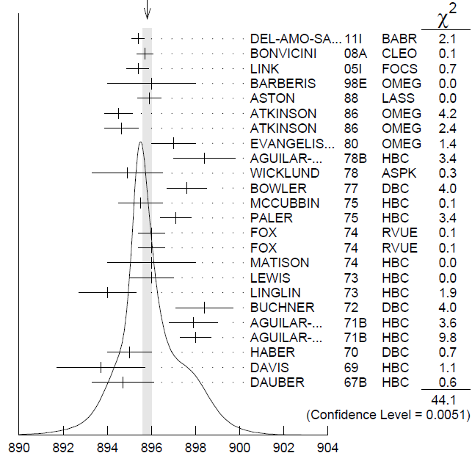
简介
$K^{∗}$(892)
$K^{∗}$为 $S=1$ 的轻矢量介子。
质量：
$>m_{κ}>m_{ρ(770)}>m_{σ}$
衰变宽度：
$<Γ_{σ}<Γ_{κ}$
主要反应道： $Kπ$散射
格点QCD可以提供相比较的数据。
Hua-Xing Chen and E. Oset, PRD87, 016014 (2013)
PDG

Slide 4
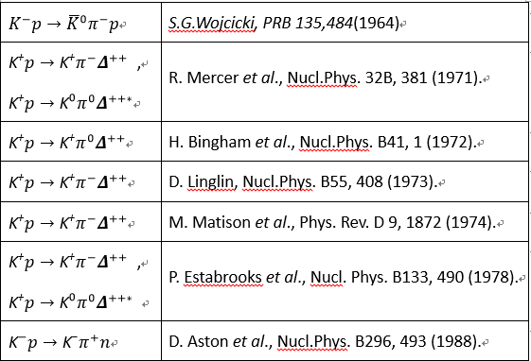
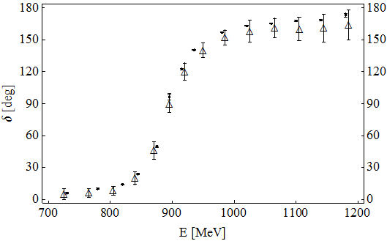
简介
实验研究
the most accurate data
P. Estabrooks et al.
R. Mercer et al.,

Slide 5
简介
格点QCD研究 (Light pion mass)
文献 $1^{∗}$
$m_{π}=240 MeV，$ $m_{K}=548 MeV，L=3 fm$
 | $$E_{1}$$ | $$E_{2}$$
Lattice Results | ${926.9}_{−10.0}^{+23.5}$ MeV | ${1171.7}_{−22.5}^{+40.0}$ MeV
文献 $2^{∗}$
$m_{π}=266 MeV$， $m_{K}=552 MeV，L=1.98 fm$
 | $$E_{1}$$ | $$E_{2}$$ | $$δ_{1}$$ | $$δ_{2}$$
Lattice Results | $915.6±3.0$MeV | $1522.3±7.0$MeV | $${160.61}^{∘}±{0.73}^{∘}$$ | $${177.0}^{∘}±{2.6}^{∘}$$
$1^{∗}$Ziwen Fu and Kan Fu, Phys. Rev. D86, 094507(2012)
$2^{∗}$C. B. Lang, Luka Leskovee et al.,Phys. Rev. D86, 054508(2012 )

Slide 6
简介
格点QCD研究 (Heavy pion mass)
文献 $3^{∗}$
$3^{∗}$Jozef J. Dudek, Robert G. Edwards et.al. , Phys. Rev. D86, 094507(2012)

Slide 7
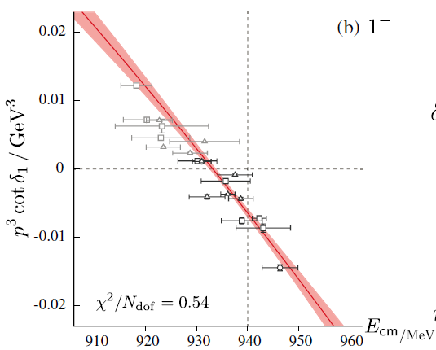
简介
格点QCD研究 (Heavy pion mass)
文献 $3^{∗}$
$$m_{π}≈400 MeV$$
$3^{∗}$Jozef J. Dudek, Robert G. Edwards et.al. , Phys. Rev. D86, 094507(2012)

Slide 8
简介
格点 QCD ：将能级等格点数据转换成质量 m 和衰变宽度 $Γ$可观测的物理量；
格点数据
(能级等)
可观测物理量
(质量、衰变宽度等）
利用手征幺正方法 (UChPT)对$Kπ$散射的实验数据进行拟合，在有限体积内获得能级，与格点数据进行比较，并假设能级点为“格点”数据，从而拟合得到可观测的物理量。
拟合实验数据
能级、相移
UChPT
假设
可观测物理量
(质量、衰变宽度等）
“格点”数据
逆过程

Slide 9
理论框架
连续空间内的 UChPT
$$T=V+VGV+VGVGV+…⋯$$
$$=V+VG\left(V+VGV+VGVGV+…⋯\right)$$
$=V+VGT$
BS (Bethe-Salpeter) 方程:
$$T={(1−VG)}^{−1}V$$
On-shell

Slide 10
理论框架
连续空间内的 UChPT
${U\left(3\right) χ}_{PT}$ 领头阶的拉氏量表达式
Zhi-Hui Guo and J. A. Oller, PRD 84, 034005 (2011)

Slide 11
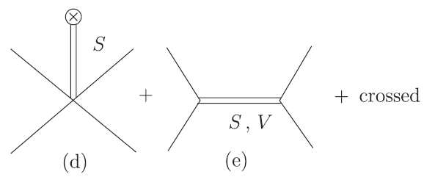
理论框架
连续空间内的 UChPT
Zhi-Hui Guo and J. A. Oller, PRD 84, 034005 (2011)

Slide 12
理论框架
连续空间内的 UChPT
对于具有两个质量分别为 m 和 M 的介子传播子的 G 函数的定义为：
$$G=i\int{\frac{d^{4}q}{{\left(2π\right)}^{4}}}\frac{1}{q^{2}−m^{2}+iε}\frac{1}{{\left(P−q\right)}^{2}−M^{2}+iε}$$
$$G_{D}(s)=\frac{1}{{\left(4π\right)}^{2}}\{a (μ)+log\frac{m^{2}}{μ^{2}}+\frac{M^{2}−m^{2}+s}{2s}log\frac{M^{2}}{m^{2}}$$
$$+\frac{\left.Q_{i}(\sqrt{s}\right)}{\sqrt{s}}[\log\left(s−\left(M^{2}−m^{2}\right)+2\sqrt{s}Q_{i}\left(\sqrt{s}\right)\right)$$
$+ log(s+\left(M^{2}−m^{2}\right)+2\sqrt{s}Q_{i}\left(\sqrt{s}\right))$
$−\log\left(−s+\left(M^{2}−m^{2}\right)+2\sqrt{s}Q_{i}\left(\sqrt{s}\right)\right)$
$−log(−s−(M^{2}−m^{2})+2\sqrt{s}Q_{i}(\sqrt{s}))]\}$
维数正规化法：

Slide 13
理论框架
有限体积内的 UChPT
动量截断法：对离散动量进行求和,
$${\tilde{G}}_{j}\left(s\right)=\frac{1}{L^{3}}\sum_{\vec{q}}^{\left|\vec{q}\right|<q_{max}}{\frac{1}{s−{\left(ω_{1}(\vec{q})+ω_{2}(\vec{q})\right)}^{2}}}\frac{ω_{1}(\vec{q})+ω_{2}(\vec{q})}{2ω_{1}(\vec{q})ω_{2}(\vec{q})}$$
$\vec{q}=\frac{2π}{L}\vec{n}$, $\vec{n}∈Ƶ^{3}$

Slide 14
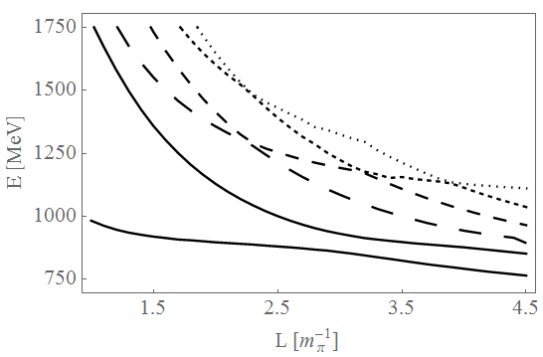
结果与讨论
I J= $\frac{1}{2}$ 1
$耦合道$能级
能级为散射振幅 T 的奇点，通过$\det\left(1−V(s)\tilde{G}(s,L)\right)=0$ 获得
图为耦合道能级随有限盒子的大小 $L$ 变化的能级图

Slide 15
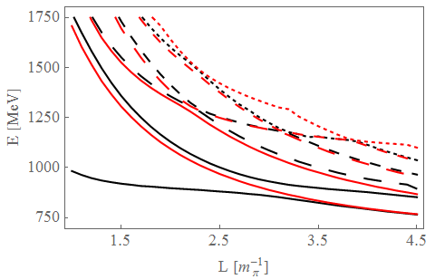
结果与讨论
I J= $\frac{1}{2}$ 1
树图,圈图及共振态交换的贡献
tree

Slide 16
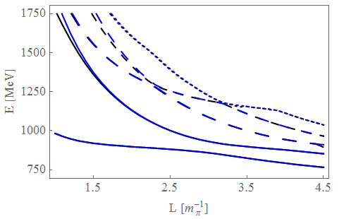
结果与讨论
I J= $\frac{1}{2}$ 1
树图,圈图及共振态交换的贡献
tree
tree+res

Slide 17
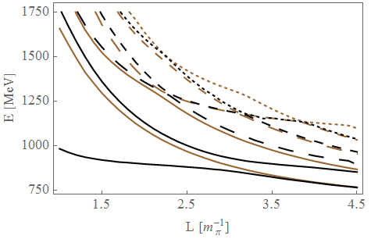
结果与讨论
I J= $\frac{1}{2}$ 1
树图,圈图及共振态交换的贡献
tree
tree+res
tree+loop
圈图贡献很小！

Slide 18
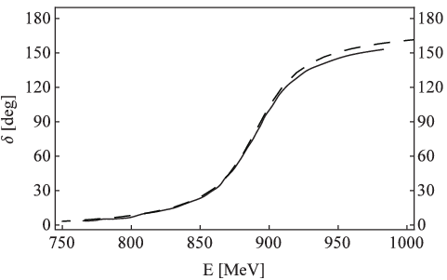
结果与讨论
I J= $\frac{1}{2}$ 1
$Kπ→Kπ$ 散射相移
finite volume
infinite volume

Slide 19
结果与讨论
I J= $\frac{1}{2}$ 1
参数随${ m}_{π}$的演变
衰变常数$f$随 $m_{π}$ 的变化关系：
$$\frac{f\left(m_{π}\right)}{f\left(m_{π}^{0}\right)}=1+0.025({(\frac{m_{π}}{m_{π}^{0}})}^{2}−1)$$
$G_{V}$ 与 $f$成正比，$G_{V}/f$ 是保持不变的
kaon, eta介子的质量与${ m}_{π}$ 的关系：
$$m_{K}^{2}=a+bm_{π}^{2}$$
3$m_{ η}^{2}=4m_{K}^{2}−m_{π}^{2}$
P. Boucaud et al. , PLB 650, 304 (2007);
S. R. Beane et al., PRD 77, 014505 (2008);
J. Noaki et al., Proc. Sci. LATTICE(2008)107.
X. -L. Ren, L. S. Geng, J. Martin Camalich, J. Meng and H. Toki, JHEP 1212, 073(2012)
PACS-CS

Slide 20
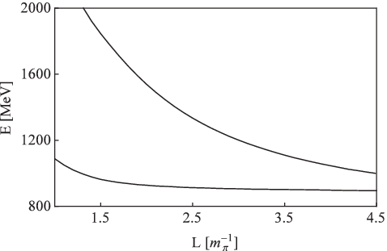
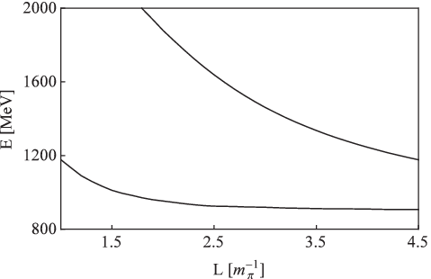
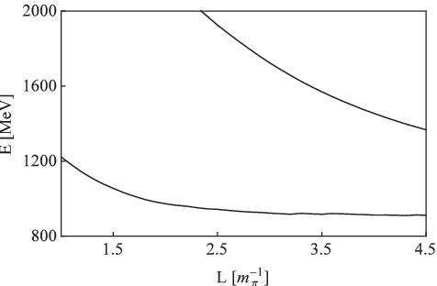
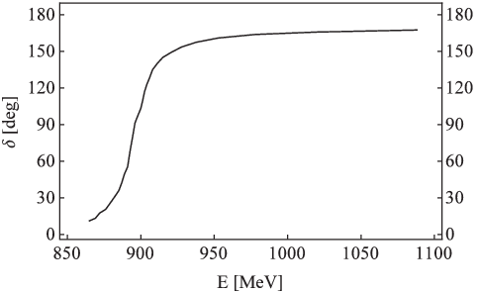
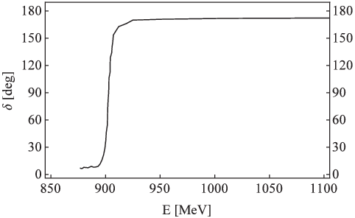
结果与讨论
I J= $\frac{1}{2}$ 1
不同${ m}_{π}$情况下的能级、相移
$K^{∗}$成为束缚态

Slide 21
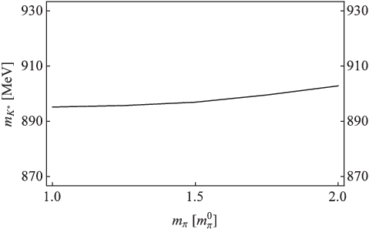
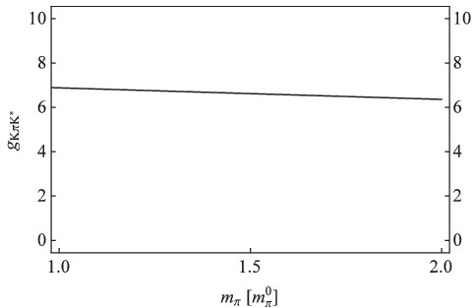
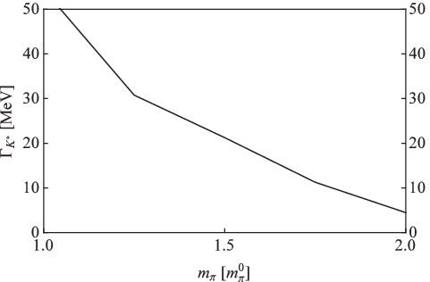
结果与讨论
I J= $\frac{1}{2}$ 1
不同${ m}_{π}$情况下的$m_{K^{∗}}$、 $g_{K^{∗}πK}$、 $Γ_{K^{∗}}$
$$m_{K^{∗}}$$
$$g_{K^{∗}πK}$$
$$Γ_{K^{∗}}$$
$$\cot{δ(s)}=\frac{m_{K^{∗}}^{2}−s}{\sqrt{s}Γ_{K^{∗}}\left(s\right)}, Γ_{K^{∗}}\left(s\right)=\frac{p^{3}}{s}\frac{g_{K^{∗}πK}^{2}}{8π}$$

Slide 22
结果与讨论
I J= $\frac{1}{2}$ 1
与格点数据比较
$m_{π}=240 MeV$， $m_{K}=548 MeV，L=3 fm$
 | $$E_{1}$$ | $$E_{2}$$
Lattice Results | ${926.9}_{−10.0}^{+23.5}$ MeV | ${1171.7}_{−22.5}^{+40.0}$ MeV
Our Results | ${909.6}_{−34.6}^{+32.0}$MeV | ${1175.3}_{−5.8}^{+8.1}$ MeV
Ziwen Fu and Kan Fu, Phys. Rev. D86, 094507(2012)
与格点数据符合较好

Slide 23
结果与讨论
I J= $\frac{1}{2}$ 1
与格点数据比较
$m_{π}=266 MeV$， $m_{K}=552 MeV，L=1.98 fm$
 | $$E_{1}$$ | $$E_{2}$$ | $$δ_{1}$$ | $$δ_{2}$$
Lattice Results | $915.6±3.0$MeV | $1522.3±7.0$MeV | $${160.61}^{∘}±{0.73}^{∘}$$ | $${177.0}^{∘}±{2.6}^{∘}$$
Our Results | ${927.8}_{−40.4}^{+40.1}$MeV | ${1516.0}_{−10.5}^{+14.1}$ MeV | $${{158.23}^{∘}}_{−{9.28}^{∘}}^{+{9.17}^{∘}}$$ | $${{179.54}^{∘}}_{−{5.15}^{∘}}^{+{3.76}^{∘}}$$
C. B. Lang, Luka Leskovee et al.,Phys. Rev. D86, 054508(2012 )
 | $$m_{K^{∗}}$$ | $$g_{K^{∗}πK}$$
Lattice Results | $891±14$MeV | $$6.6±1.9$$
Our Results | ${903.67}_{−34.5}^{+29.52}$ MeV | $${6.84}_{−0.74}^{+1.19}$$
$$\text{S}\text{. }\text{Prelovsek}\text{, }\text{et}\text{.}\text{al}\text{., }\text{PRD} \text{88}\text{, }\text{no}\text{. 5, 054508 (2013)}$$
与格点数据符合较好

Slide 24
结果与讨论
I J= $\frac{1}{2}$ 1
与标准 Luscher方法比较
动量截断法：对离散动量进行求和,
$${\tilde{G}}_{j}\left(s\right)=\frac{1}{L^{3}}\sum_{\vec{q}}^{\left|\vec{q}\right|<q_{max}}{\frac{1}{s−{\left(ω_{1}(\vec{q})+ω_{2}(\vec{q})\right)}^{2}}}\frac{ω_{1}(\vec{q})+ω_{2}(\vec{q})}{2ω_{1}(\vec{q})ω_{2}(\vec{q})}$$
$\vec{q}=\frac{2π}{L}\vec{n}$, $\vec{n}∈Ƶ^{3}$

Slide 25
结果与讨论
I J= $\frac{1}{2}$ 1
与标准 Luscher方法比较
圈图函数 G 积分部分还可写作
$$\frac{ω_{1}+ω_{2}}{2ω_{1}ω_{2}}\frac{1}{E^{2}−{\left(ω_{1}+ω_{2}\right)}^{2}+iε}$$
$$=\frac{1}{2E}\frac{1}{p^{2}−{\vec{q}}^{2}+iε}−\frac{1}{2ω_{1}ω_{2}}\frac{1}{ω_{1}+ω_{2}+E}$$
$$−\frac{1}{4ω_{1}ω_{2}}\frac{1}{ω_{1}−ω_{2}−E}−\frac{1}{4ω_{1}ω_{2}}\frac{1}{ω_{2}−ω_{1}−E}$$
标准 Luscher 方法

Slide 26
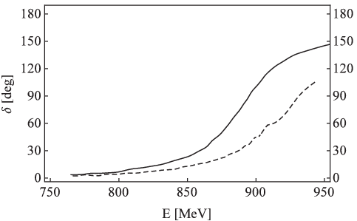
结果与讨论
I J= $\frac{1}{2}$ 1
与标准 Luscher方法比较
有限体积效应
UChPT
Luscher

Slide 27
结果与讨论
I J= $\frac{1}{2}$ 1
由格点数据到物理观测值的逆过程
逆过程：假设已有“格点”数据，利用手征幺正方法，拟合“格点”数据得到可观测的物 理值。
格点QCD中，格点数据较少，所以在这里假设，前面计算得到的能级为“格点”数据；
“格点”数据取自最低的两个能级，每个能级取5个点，并且误差为10 MeV
相互作用势未知，假设在 $K^{∗}$阈值附近的相互作用势中 $G_{V},m_{K^{∗}}, f$ 未知。
$$m_{K^{∗}}=909.09 MeV, G_{V}=62.31, f=92.50 MeV$$
$$χ_{min}^{2}=0.040$$

Slide 28
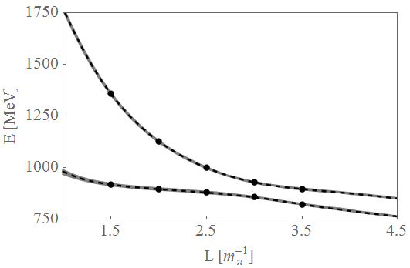
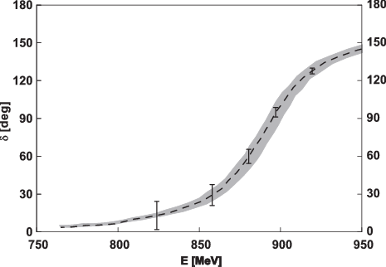
结果与讨论
I J= $\frac{1}{2}$ 1
由格点数据到物理观测值的逆过程

Slide 29
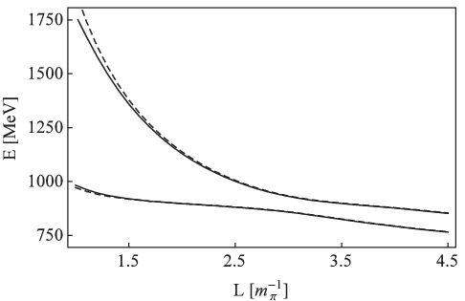
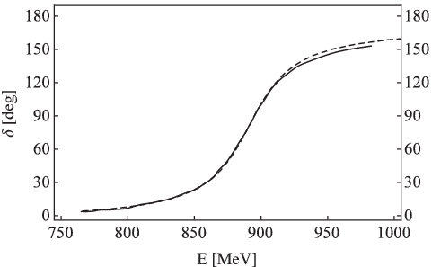
结果与讨论
I J= $\frac{1}{2}$ 1
与单道能级,相移比较
单$\text{道} V(s)=−\frac{p^{2}}{2f^{2}}(1+\frac{2G_{V}^{2}}{f^{2}}\frac{s}{M_{K^{∗}}^{2}−s})$
C. W. Xiao, et al.EPJA(2013)49:22
coupled-channel
one channel

Slide 30
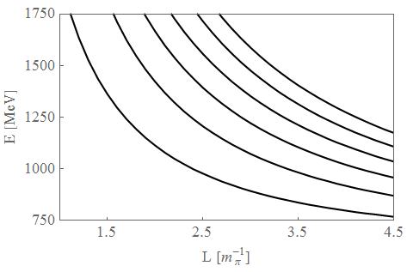
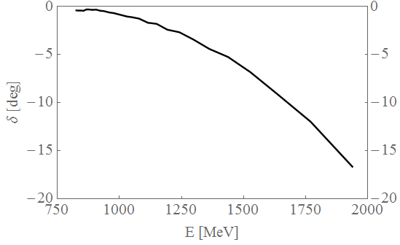
结果与讨论
I J= $\frac{3}{2}$ 1
$Kπ$ 散射能级与相移
repulsive channel

Slide 31
结果与讨论
I J= $\frac{3}{2}$ 1
与格点数据比较
文献 C. B. Lang, Luka Leskovee et al.,Phys. Rev. D86, 054508(2012 )
与格点数据符合较好
$m_{π}=266 MeV$， $m_{K}=552 MeV，L=1.98 fm$
 | $$E_{1}$$ | $$δ_{1}$$
Lattice Results | $1535.6±4.8$MeV | $${−8.6}^{°}±{1.8}^{∘}$$
Our Results | ${1526.7}_{−1.9}^{+2.2 }$MeV | $${−4.36}_{−{0.81}^{∘}}^{+{0.74}^{∘}}$$

Slide 32
结论
利用手征幺正的方法研究了 IJ= $\frac{1}{2}$ 1耦合道内$K^{∗ }$的有限体积效应
计算了耦合道散射过程的能级，并研究了树图，圈图等的贡献；
与格点结果在误差范围内符合的很好；
与标准 Luscher 方法进行了比较；
与单道 $Kπ$ 散射 进行了比较。
利用手征幺正的方法研究了 IJ= $\frac{3}{2}1 Kπ$ 散射
计算了$Kπ$ 散射过程的能级及相移；
改变 pion 的质量，与格点结果在误差范围内符合的较好；

Slide 33
Thank you

Slide 34
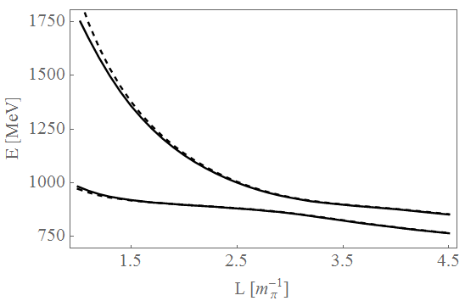
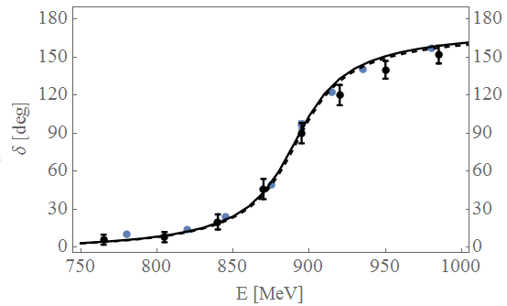
周丹(北京航空航天大学)
有限体积内的$Kπ$相互作用

Slide 35
结果与讨论
$K^{∗ }$的质量， $g_{K^{∗ }πK}$， $Γ_{K^{∗ }}$
利用相移拟合得到 $K^{∗ }$介子的物理性质
$$\cot{δ(s)}=\frac{m_{K^{∗}}^{2}−s}{\sqrt{s}Γ_{K^{∗}}\left(s\right)}, Γ_{K^{∗}}\left(s\right)=\frac{p^{3}}{s}\frac{g_{K^{∗}πK}^{2}}{8π}$$
与 PDG 数据的比较
$m_{K^{∗}}={895.16}_{−38.52}^{+38.40}$ MeV
$g_{K^{∗}πK}={6.70}_{−0.03}^{+0.04}$
$Γ_{K^{∗}}={54.40}_{−10.00}^{+10.21} \text{MeV}$
UChPT
PDG
$m_{K^{∗}}=891.66±0.26$MeV
$g_{K^{∗}πK}=6.7±$1.2
$Γ_{K^{∗}}=50.8±\text{0.9 }$MeV

Slide 36
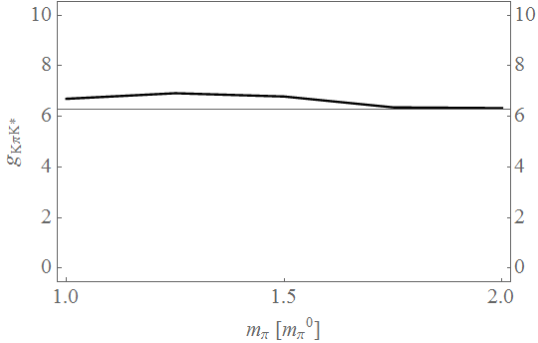

Slide 37
The result at large energy was obtained using a small volume
and could cause sizable finite-volume effects. Accordingly,
we would like to suggest lattice theorists to pay attention to
this effect when they extract the physical information using
the lattice data calculated in a (too) small box
周丹(北京航空航天大学)
有限体积内的$Kπ$相互作用

Slide 38
简介
$K^{∗}$的质量： $>m_{κ}>m_{ρ(770)}>m_{σ}$
$K^{∗}$的衰变宽度： $<Γ_{σ}<Γ_{κ}$
$K^{∗}$的主要反应道： $Kπ$散射
Hua-Xing Chen and E. Oset,
PRD87, 016014 (2013)
利用手征幺正方法 (UChPT)对$Kπ$散射的实验数据进行拟合，在有限体积内获得能级，与格点数据进行比较，并假设能级点为“格点”数据，从而拟合得到可观测的物理量。
拟合实验数据
能级、相移
UChPT
假设
可观测物理量
(质量、衰变宽度等）
“格点”数据
逆过程

